Slide 1
Semantisatieverhaal A:
Mijn zus heeft heel mooi lang haar. Haar twee dochters hebben ook allebei heel lang haar. Zowel mijn zus als haar dochters, niet alleen mijn zus maar ook haar dochters hebben lang haar. Dat is prachtig maar voor het doucheputje ongunstig, niet goed. Als er veel haren in het doucheputje komen, kan het water niet goed wegstromen en weet je wat er dan gebeurt…? In de kerstvakantie gebeurde het weer: een overstroming! Dat betekent dat er water over het land komt. En ik was er bij. Sasha, de dochter van mijn zus stond heerlijk te douchen en zag niet hoe de situatie was. Ze zag niet hoe iets was. Het water vulde de hele badkamervloer. Het stroomde onder de deur door naar de overloop…. Wij zaten beneden in de kamer en voelden plotseling druppels. We keken omhoog. Regende het? Was het neerslag (regen, sneeuw of hagel) wat we voelden? Nee dat kon niet. Het was het water uit de douche! Mijn zus waarschuwde Sasha. Ze zei dat ze moest opletten omdat er gevaar was en rende naar boven. “Doe de kraan uit!!” Toen pas zag Sasha dat het water niet in het doucheputje liep. Sasha haalde de haren uit het doucheputje en ze dweilden de vloer. Gelukkig was de situatie snel onder controle. Het was snel in orde. De druppels aan het plafond beneden bleven nog een tijdje komen. Dat gaf wel wat overlast. Dat was wel iets wat vervelend is. Midden in de kamer had mijn zus een emmer gezet. We werden niet bedreigd met hoog water zodat alle meubels het huis zouden uitdrijven. We waren niet in gevaar natuurlijk. Zo erg was de overstroming gelukkig niet. Het is nu een week geleden dat dit gebeurd is en alles is weer opgedroogd. Al dat water heeft wel lelijke vlekken gegeven aan het plafond. Komend weekend, het weekend wat nu komt, gaat mijn zus het plafond opnieuw verven. Dan zie je er niets meer van.
A
Notes:
Woordenlijst:
Ongunstig = niet goed
Zowel…als… = niet alleen… maar ook…
Bedreigd worden met = in gevaar zijn
De overstroming = dat er water over het land komt
De neerslag = de regen, de sneeuw of de hagel
De overlast = iets wat vervelend is
De situatie = hoe iets is
Onder controle zijn = in orde zijn
Komend = wat nu komt
Waarschuwen = zeggen dat iemand moet opletten omdat er gevaar is

Slide 2
Gerarda Das
Marjan ter Harmsel
Mandy Routledge
Francis Vrielink
Week 2 – 9 januari 2024
Niveau A

Slide 3
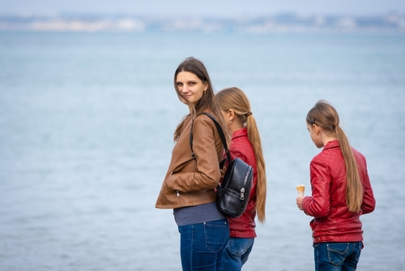
zowel… als…

Slide 4
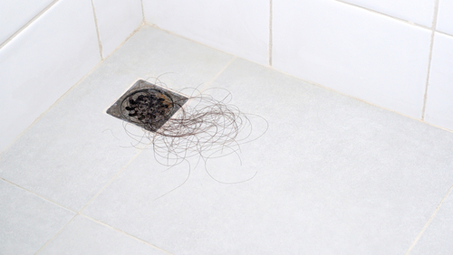
ongunstig

Slide 5
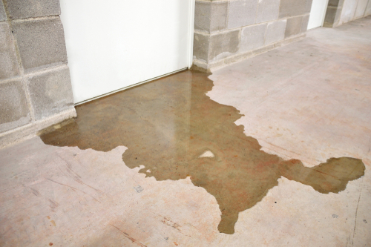
de overstroming

Slide 6
de situatie

Slide 7
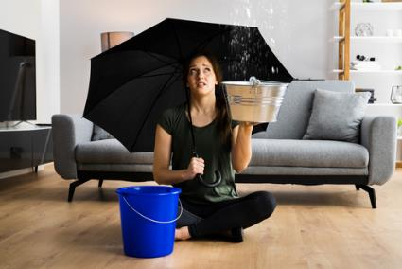
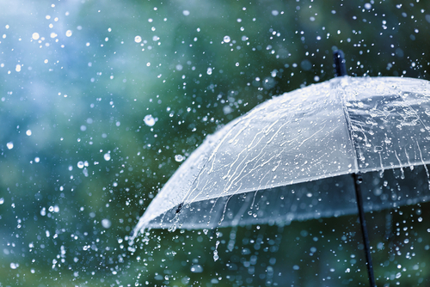
de neerslag

Slide 8
waarschuwen

Slide 9
onder controle zijn

Slide 10
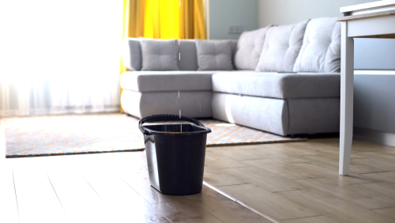
de overlast

Slide 11
bedreigd worden met

Slide 12
komend
nu
weekend

Slide 13
Op de woordmuur:

Slide 14
gunstig
ongunstig
= goed, dat wat voordeel geeft
Een doucheputje dat niet verstopt zit, is gunstig.
= niet goed
Lange haren in het doucheputje is ongunstig.

Slide 15
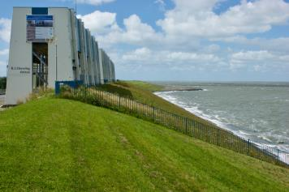
bedreigd
veilig zijn
worden met
= in gevaar zijn
Als je bedreigd wordt met hoog water, kunnen je meubels je huis uitdrijven.
= zonder bedreiging
Gelukkig zijn we door de dijken in Nederland veilig.

Slide 16
onder controle zijn
uit de hand lopen
= in orde zijn
De situatie was snel onder controle.
= verergeren
Het dak is lek. De situatie loopt helemaal uit de hand.

Slide 17
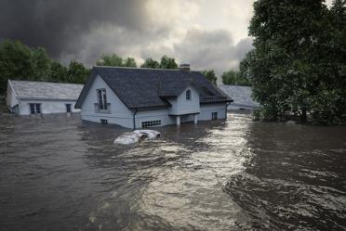
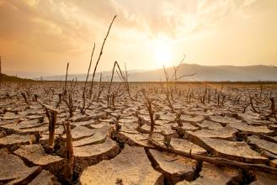
de over-
de droogte
stroming
= dat er water over het land komt
In 2023 was er een grote overstroming in Limburg.
= een langere periode waarin geen neerslag valt
De droogte is een groot probleem in Afrika.

Slide 18
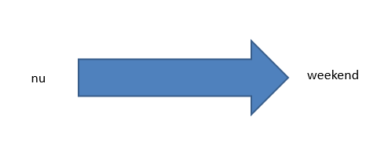
komend
afgelopen
= wat nu komt
Komend weekend moeten we het plafond schilderen.
= wat geweest is
Afgelopen weekend was er nog niks aan de hand.
weekend
nu

Slide 19
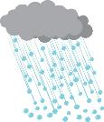
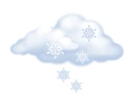
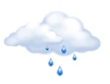
de neerslag
= de regen, de sneeuw of de hagel
de regen
de hagel
de sneeuw

Slide 20
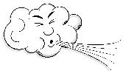
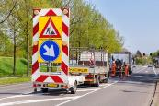
de overlast
= iets wat vervelend is
de wind-overlast
de geluids-overlast
de verkeers-overlast
de water-overlast

Slide 21
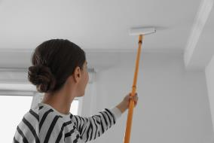
Sasha zag niet hoe de situatie was. Maar wij belandden beneden plotseling in een watersnood. Het gevolg is dat we komend weekend moeten schilderen.
het gevolg
belanden
de situatie
= hoe iets is

Slide 22
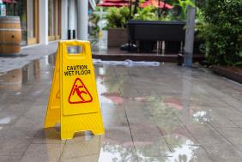
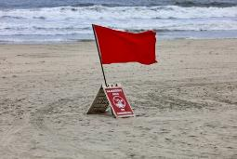
voorzichtig
waarschuwen
= zeggen dat iemand moet opletten omdat er gevaar is
de vlag
het verkeersbord

Slide 23
zowel… als = niet alleen… maar ook…
Zowel mijn zus als haar dochters hebben lang haar.

